Slide 1

《物联网应用系统设计与维护》课程
项目2 智慧社区商超管理系统
的设计与开发
电子与物联网学院
高辉

Slide 2
项目简介
智慧社区是社区管理的一种新理念，是新形势下社会管理创新的一种新模式。
智慧社区是指充分利用物联网、云计算、移动互联网等新一代信息技术的集成应用，为社区居民提供一个安全、舒适、便利的现代化、智慧化生活环境，从而形成基于信息化、智能化社会管理与服务的一种新的管理形态的社区。
智慧社区服务的内容一般包括：智慧物业管理、电子商务服务、智慧养老服务、智慧家居等。

Slide 3
《物联网应用系统设计与维护》课程
任务分解
任务2.10 项目总结汇报
任务2.9 系统程序的部署
任务2.8 商品信息查询修改界面功能设计
任务2.7 商品信息录入界面功能设计
ADO .NET数据库访问技术
任务2.6 密码修改界面功能设计
任务2.5 登录用户验证功能设计
任务2.4 系统数据库设计
数据库设计的方法和注意事项
任务2.3 系统主界面的制作
任务2.2 系统登录界面的制作
VS常用控件的使用方法
任务2.1 系统需求分析

Slide 4
《物联网应用系统设计与维护》课程
《物联网应用系统设计与维护》课程
任务2.8
商品信息查询界面功能设计(1)

Slide 5
《物联网应用系统设计护》课程
[任务内容]
在智慧社区商超管理系统中，后台管理人员查询系统已有商品信息，然后对某条信息进行相应操作（如：修改或者删除）。查询信息也是信息管理系统的一项基础功能。
请设计并制作智慧社区商超管理系统的商品信息查询界面，并实现其功能。
[任务目标]
[任务时间]
进一步认识ADO .NET；
了解C#实现数据库数据查询、修改、删除的过程；
了解C#数据库编程中DataGridView控件的使用方法。
4学时+课外

Slide 6
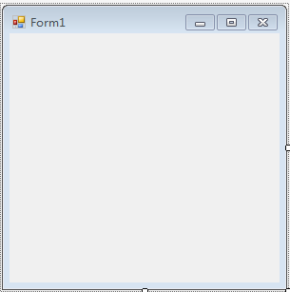
[任务解析]
？
C#访问
数据库
？
商品
信息表
？
查询数据
商品信息查询界面
数据库服务器

Slide 7

任务
实施
1.搭建商超管理系统数据库
快速搭建商超管理系统数据库SuperMarketSales：
方法：在数据库服务器上，新建SuperMarketSales数据库，并导入SuperMarketSales.sql脚本。
ADO.NET

Slide 8
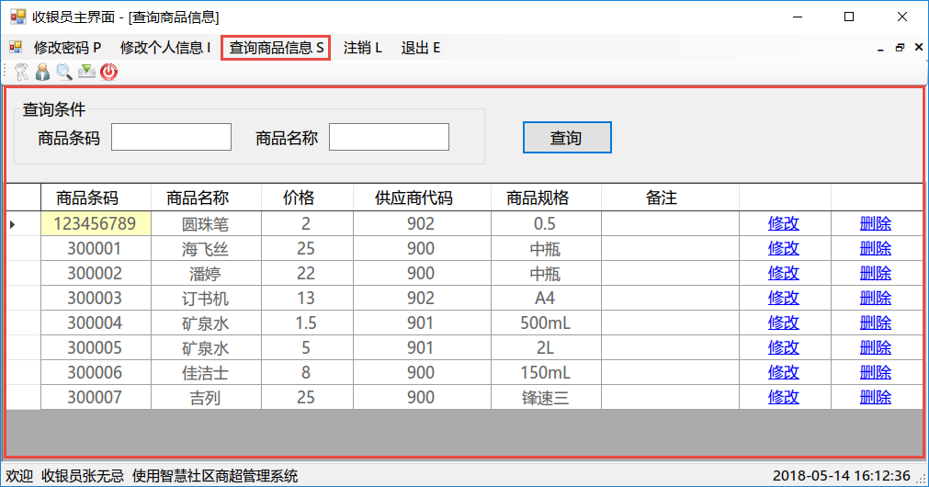
任务
实施
2. 设计并制作商品信息查询界面
设计并制作商品信息查询界面；
规划商品信息查询界面在整个系统中进入的路径。
ADO.NET

Slide 9

任务咨询
SplitContainer控件
SplitContainer用于界面设计，它提供一种将窗口拆分成两个面板的方式，可以适配各种屏幕分辨率。
DataGridview控件常常搭配SplitContainer使用。
SplitContainer控件常用属性
 | 名称 | 说明
属性 | Dock | 定义要绑定到容器的控件边框
 | Panel1 | 左面板或上面板
 | Panel2 | 右面板或下面板
 | Orientation | 水平分布还是垂直分布
 | IsSplitterFixed | 确定是否可以使用键盘或鼠标来移动拆分器
 | FixedPanel | 指定哪个面板大小保持不变
ADO.NET

Slide 10
任务咨询
DataGridView控件
提供一种强大而灵活的以表格形式显示数据的方式。
DataGridview控件常用属性(P233)
 | 名称 | 说明
属性 | AllowUserToAddRows | 是否向用户添加行的选项
 | AllowUserToDeleteRows | 是否允许用户从DataGridView中删除行
 | MultiSelect | 是否可以多行选择
 | Columns | 列的集合
 | DataSource | DataGridView的数据源
 | Readonly | 是否可以编辑单元格
ADO.NET

Slide 11
任务咨询
DataGridView控件
DataGridview控件常用事件方法
 | 名称 | 说明
事件 | CellClick | 单击单元格的任意部分时发生
 | CellContentClick | 单击单元格的内容时发生
 | Click | 单击DataGridView时发生
ADO.NET

Slide 12
任务咨询
DataGridView控件
使用DataGridview控件显示数据的一般步骤：
1、向窗体添加DataGridView控件；
2、设置DataGridView控件和其他各列的属性；
3、设置DateGridView控件的DataSource属性，并指定数据源。
ADO.NET

Slide 13
任务咨询
DataGridView控件
使用DataGridview控件显示数据的两种方式：
方式1：使用DataGridview控件创建对象，并配置相关属性。（详见P234）
方式2：使用代码绑定数据（两种写法）。
1.直接用DataTable对象为DataGridview控件的DataSource属性进行赋值。
例如：DataSet ds = new DataSet();
dataGridView1.DataSource=ds.Tables[0];
或者
DataTable dt=new DataTable();
dt=ds.Tables[0];
dataGridView1.DataSource=dt;
ADO.NET

Slide 14
任务咨询
DataGridView控件
2.用DataSet对象为DataGridView控件的DataSource属性进行赋值。
dataGridView1.DataSource = ds; //ds为已经创建的DataSet对象
dataGridView1.DataMember=“Titles”; //Titles是表名
ADO.NET

Slide 15
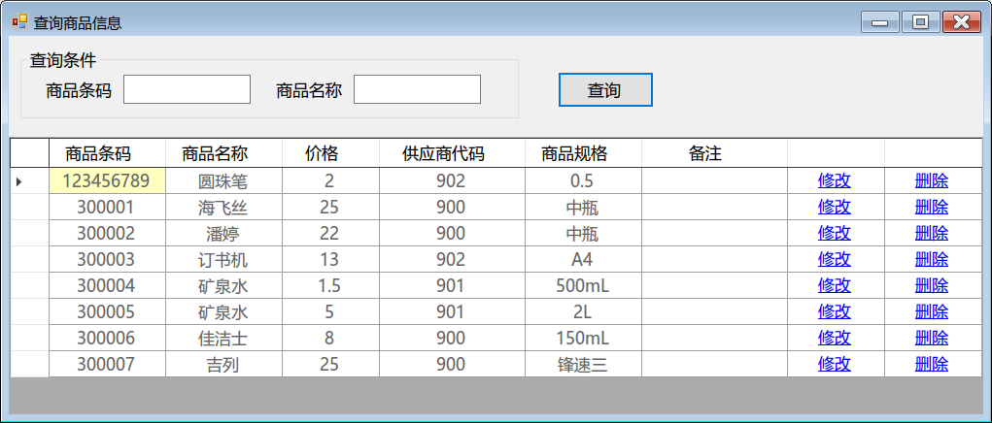
任务
实施
3. 编码实现商品信息列表查询功能代码
（1）编写商品信息查询列表代码：
1）代码编写位置： “查询”按钮点击后
2）代码编写：利用ADO .NET技术实现数据类别查询。
ADO.NET

Slide 16
任务咨询
ADO .NET的体系结构
如：访问SQL Server数据库：
应用程序
（1）命名空间引用
using System.Data.SqlClient;
DataSet
（2）使用的类名
Sql
DataReader
Sql
DataAdapter
Command
Sql
Sql
Connection
.NET 数据提供程序
Sql Server
数据库

Slide 17
任务咨询
ADO .NET的体系结构
操作数据库的两条线路
ExecuteNonQuery()
内存
应用程序
DataSet
新方式，便于数据绑定
ExecuteScalar()
之前一直在讲这种方式
.NET 数据提供程序
Read()
Fill()
Update()
ExecuteReader()
DataReader 对象
DataAdapter 对象
Command 对象
Connection 对象
数据库
指令流向
数据流向

Slide 18

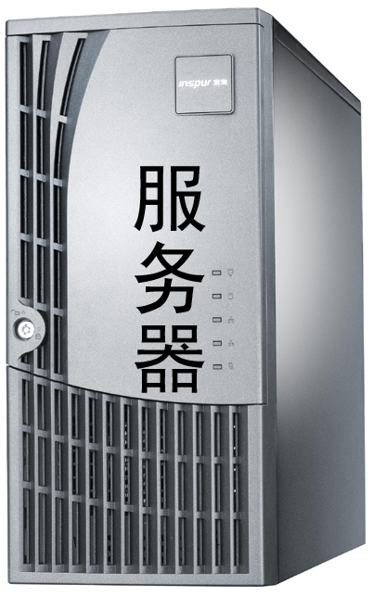
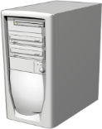
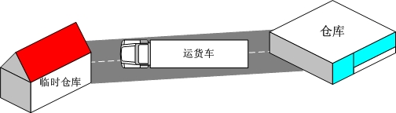
任务咨询
DataSet和DataAdapter的关系
请求数据
DataSet
传递数据
数据集
发送数据
修改数据集
提交修改后的数据
DataAdapter充当数据库和DataSet的适配角色。
客户端
DataAdapter
数据适配器
DataSet相当于一个内存中的数据库，保存了数据库表的镜像。
一方面加快了访问速度，另一方面减少了数据库负荷。
DataSet
数据集
数据库
Connection
数据库连接

Slide 19
任务咨询
ADO .NET实现查询数据库数据列表步骤
具体步骤：
  1) 导入命名空间;
  2) 定义数据库连接字符串，创建Connection对象；
  3) 打开连接；
  4) 利用DataAdapter对象，建立与数据库的连接桥；
  5) 通过DataAdapter桥，将查询结果存储到DataSet对象中；
  6) DataGridView控件绑定DataSet，将查询结果显示出来
  7) 关闭连接。
应用程序
DataSet
DataAdapter
ADO.NET
Sql
.NET 数据提供程序
Command
Sql
Connection
Sql
数据库
Sql Server

Slide 20
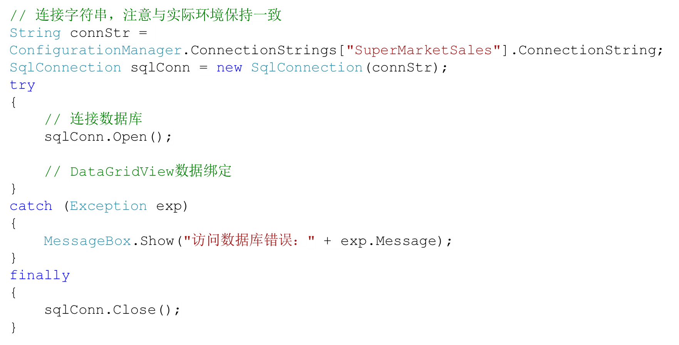
任务
实施
3. 编码实现商品信息列表查询功能代码
ADO.NET

Slide 21
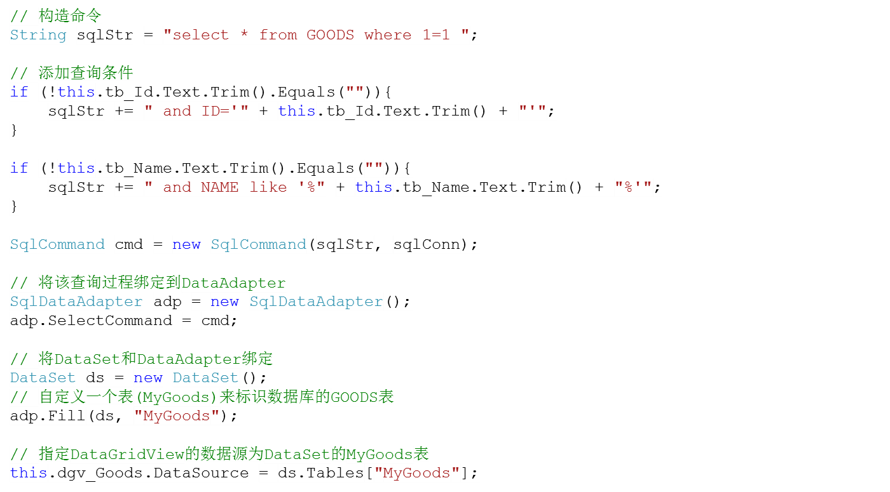
任务
实施
3. 编码实现商品信息列表查询功能代码
这里实现了条件查询
按商品编码精确查询
按商品名称模糊查询
ADO.NET

Slide 22
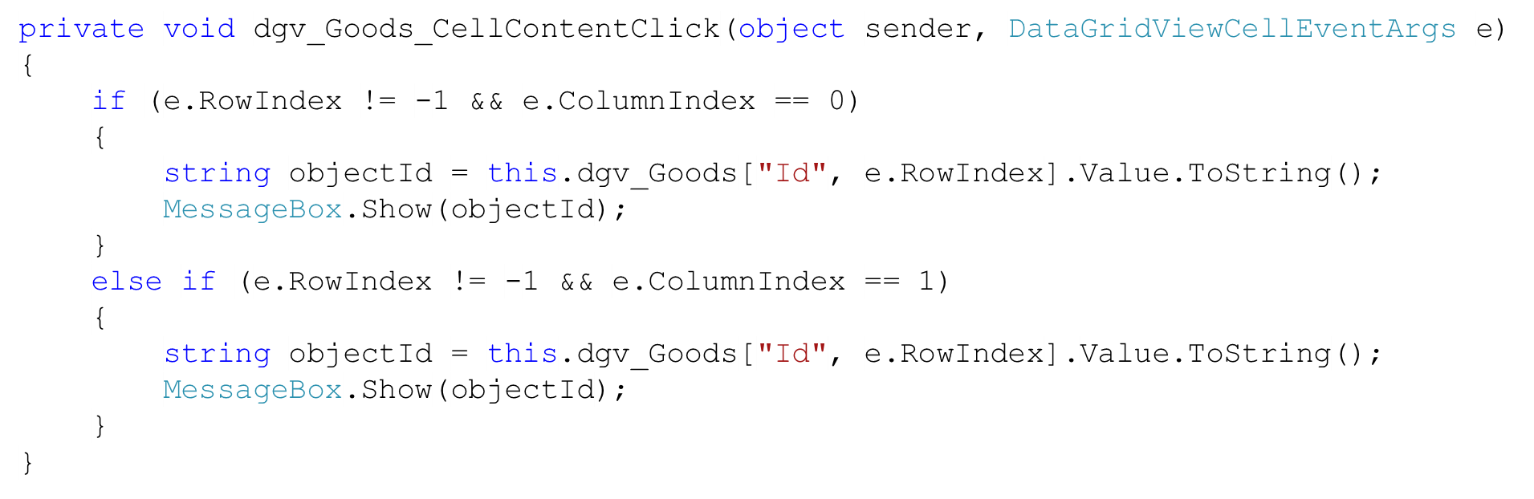
任务
实施
3. 编码实现商品信息列表查询功能代码
响应超链接列点击事件CellContentClick：
修改链接被点击
ADO.NET
删除链接被点击

